Slide 1
Chiba Campaigin 2019
(AERONET と SKYNETのAODの比較)
理学部 地球科学科 4年
16S5041Y
小林 大祥(Kobayashi Hiroyasu)

Slide 2
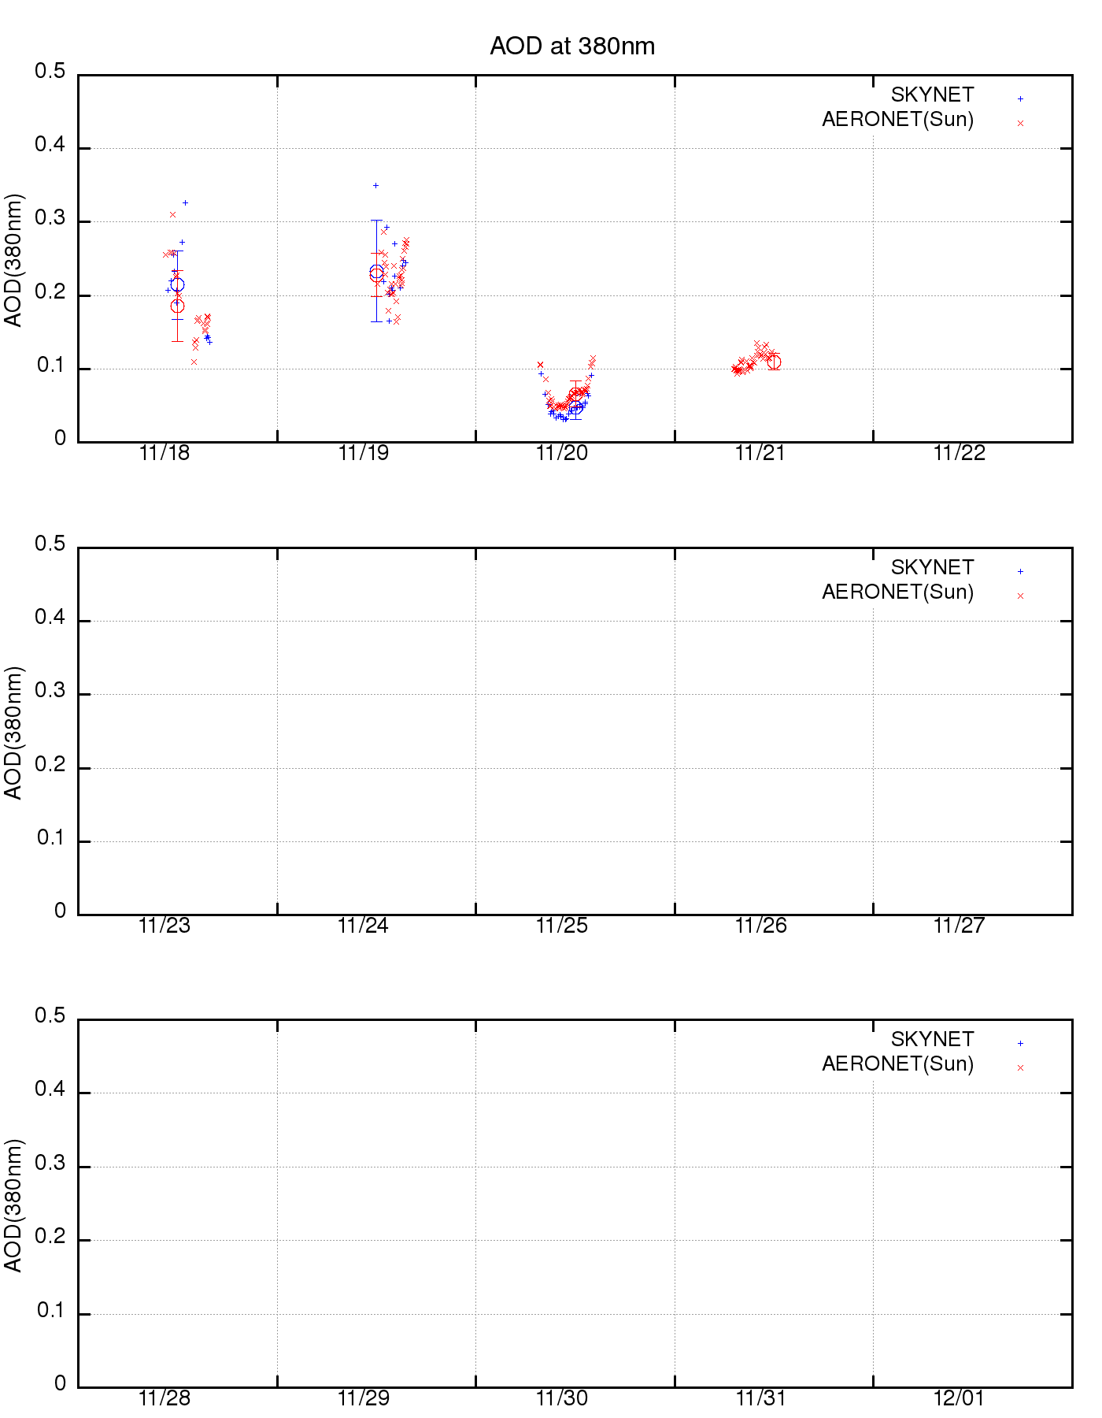

Slide 3
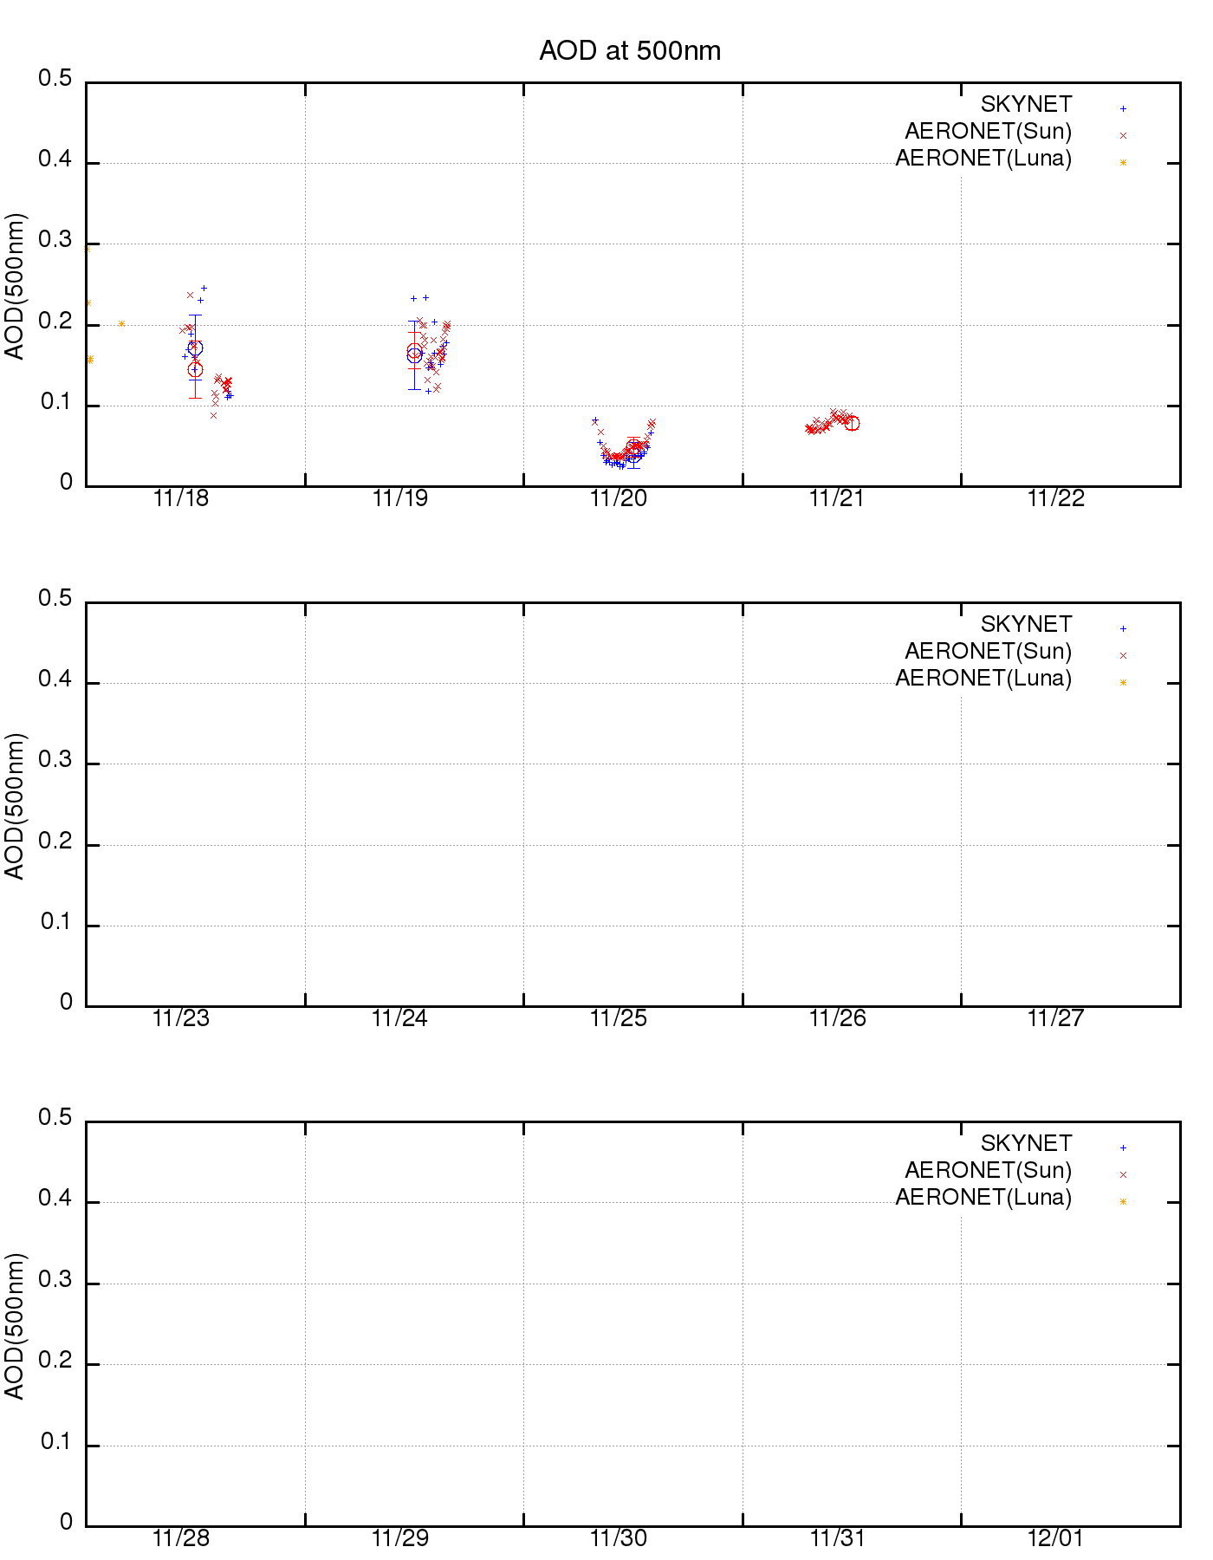

Slide 4
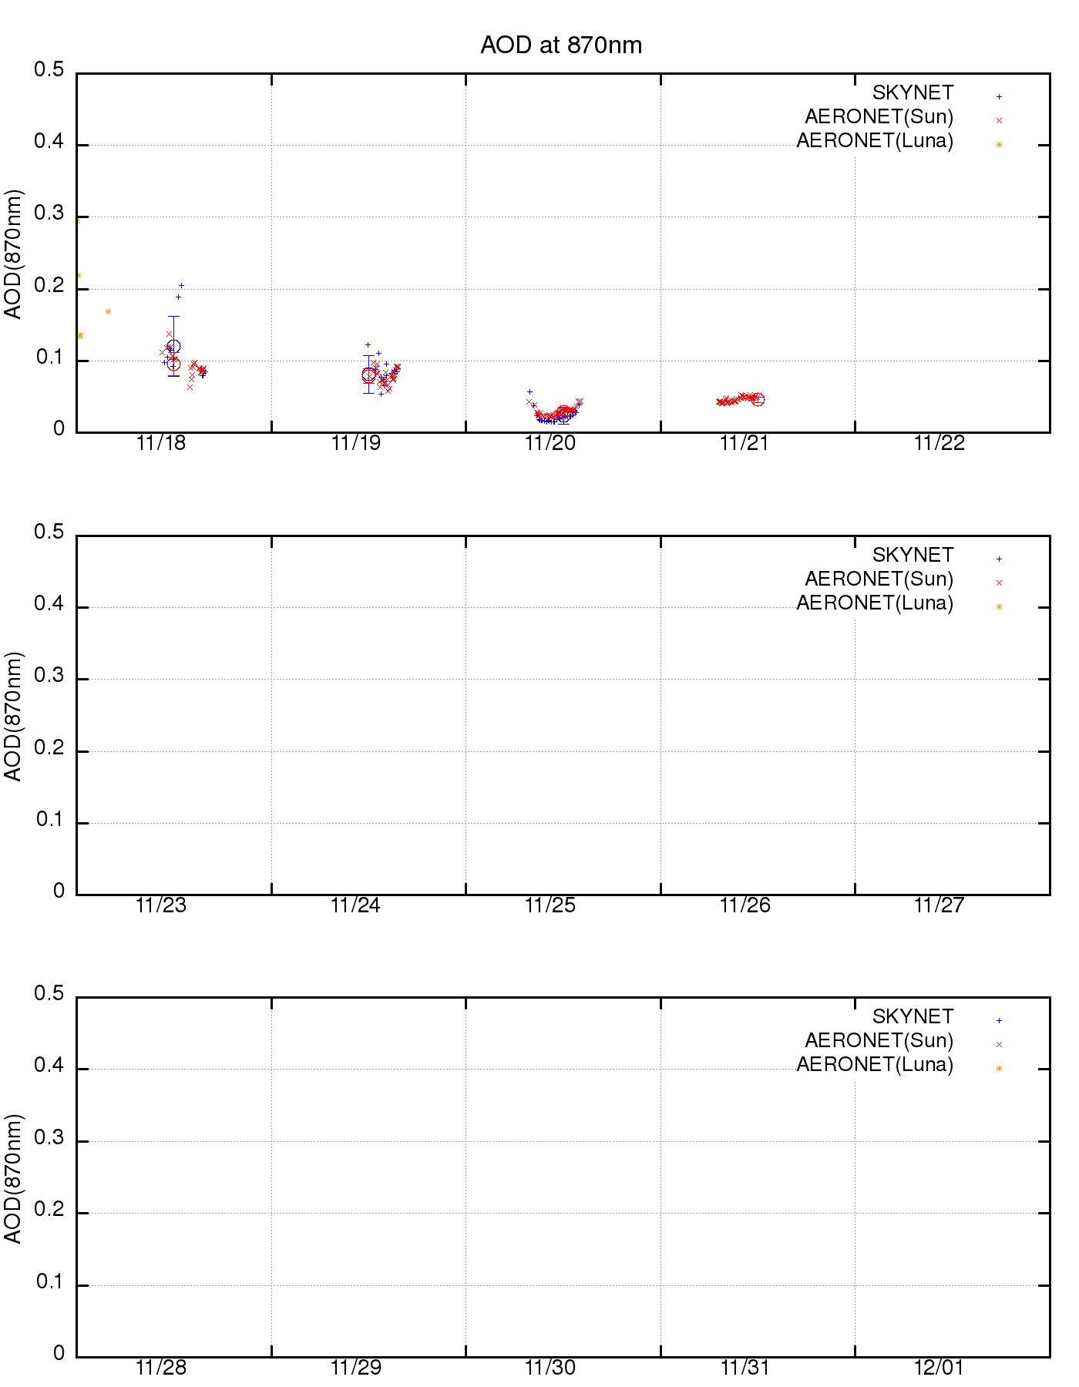

Slide 5
11/01~11/17 におけるデータ

Slide 6
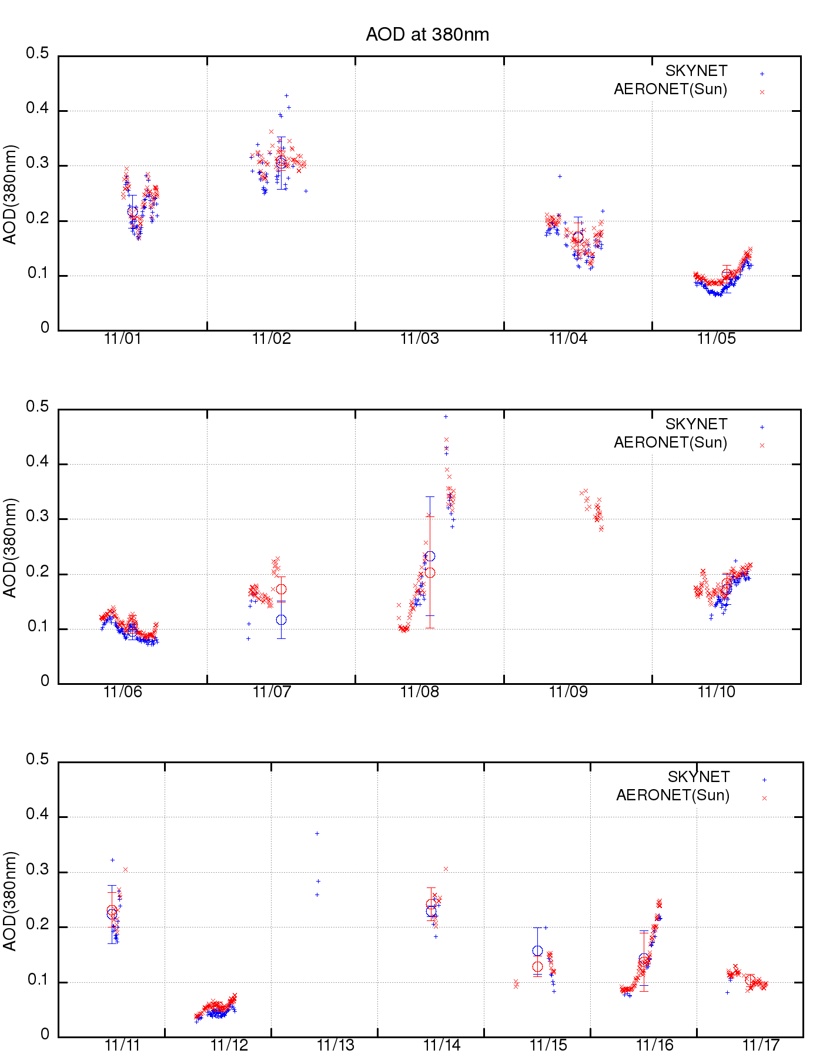

Slide 7
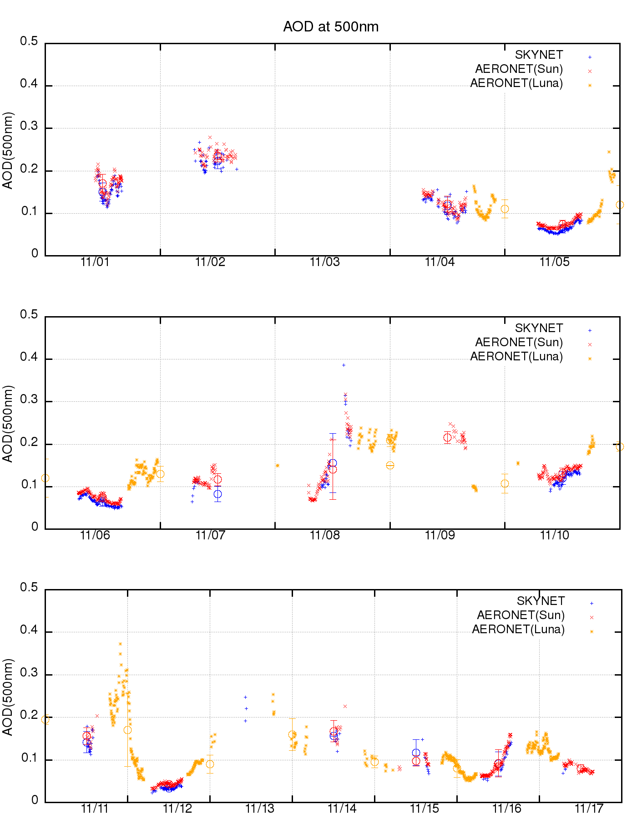

Slide 8
